Slide 1









STRATENERGY – Στρατηγική Διασυνοριακή Συνεργασία & Κεφαλαιοποίηση Κοινής Προσέγγισης για την Εξοικονόμηση Ενέργειας στα Δημόσια Κτίρια
Ηράκλειο 12 Ιουνίου 2019
Notes:
Στο πλαίσιο του προγράμματος

Slide 2



ΣΤΟΧΟΙ
Υλοποίηση νέων ώριμων στρατηγικών έργων Αποδοτικής Χρήσης Ενέργειας (ΑΧΕ) σε δημόσια κτίρια.
Οριστικοποίηση ενός κοινού πλαισίου στρατηγικού και επιχειρησιακού σχεδιασμού φορέων του δημοσίου τομέα για το 2030 για την ενσωμάτωση της εξοικονόμησης ενέργειας στο κτιριακό τους απόθεμα
Μεγιστοποίηση των αποτελεσμάτων μέσω πιλοτικής εφαρμογής με χρήση σύγχρονων εξειδικευμένων εφαρμογών πληροφορικής / μεθοδολογιών υποστήριξης αποφάσεων και διεύρυνσης του κοινού πλαισίου σε συνέπεια με τις συναφής πολιτικές.
ΜΕΓΙΣΤΗ ΔΥΝΑΤΗ ΜΕΙΩΣΗ ΤΗΣ ΕΝΕΡΓΕΙΑΚΗΣ ΚΑΤΑΝΑΛΩΣΗΣ ΣΕ ΕΠΙΔΕΙΚΤΙΚΑ ΔΗΜΟΣΙΑ ΚΤΙΡΙΑ ΚΑΙ ΔΙΑΣΦΑΛΙΣΗ ΠΡΟΟΠΤΙΚΗΣ ΑΞΙΟΠΟΙΗΣΗΣ ΤΟΥ ΠΛΑΙΣΙΟΥ ΣΤΡΑΤΗΓΙΚΟΥ ΚΑΙ ΕΠΙΧΕΙΡΗΣΙΑΚΟΥ ΣΧΕΔΙΑΣΜΟΥ ΕΞΟΙΚΟΝΟΜΗΣΗΣ ΕΝΕΡΓΕΙΑΣ ΣΤΑ ΔΗΜΟΣΙΑ ΚΤΙΡΙΑ ΕΩΣ ΤΟ 2030.

Slide 3
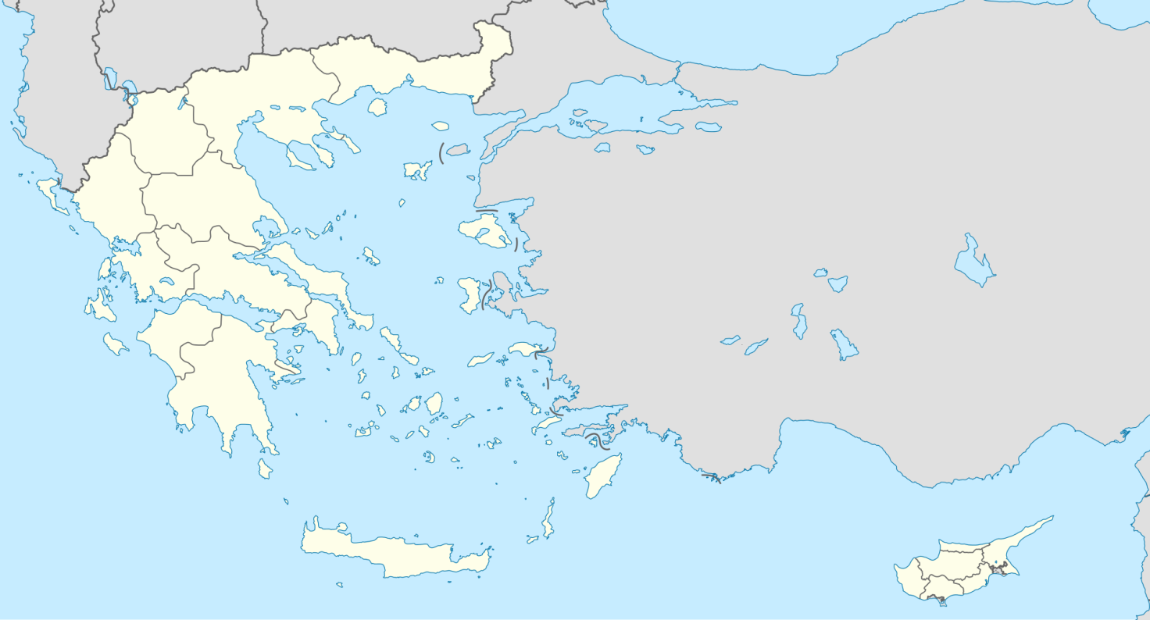
ΕΤΑΙΡΙΚΟ ΣΧΗΜΑ
Υπουργείο Ενέργειας, Εμπορίου, Βιομηχανίας και Τουρισμού Κύπρου
Αναπτυξιακή Εταιρεία Λευκωσίας
Κέντρο Ανανεώσιμων Πηγών και Εξοικονόμησης Ενέργειας
Περιφέρεια Κρήτης
Δήμος Θήρας
Δήμος Σάμου
Δήμος Κω
Ένωση Περιφερειών Ελλάδας

Slide 4
Οι κοινές προκλήσεις που αντιμετωπίζουν οι εταίροι του STRATENERGY αφορούν σε:
Παρόμοιες κλιματικές συνθήκες για τα κτίρια
Παρόμοιες παραδοσιακές μορφές αρχιτεκτονικής
Παλιά και ενεργοβόρα δημόσια κτίρια
Καθυστερήσεις στη διαδικασία συμμόρφωσης με τις απαιτήσεις των Ευρωπαϊκών Οδηγιών 2010/31/ΕΕ και 2012/27/ΕΕ (και τις τροποποιήσεις αυτών)
Κοινή προτεραιότητα των Στρατηγικών Έξυπνης Εξειδίκευσης
Ελλιπής ενεργειακή διαχείριση κτιρίων και βραδείς ρυθμοί αναβαθμίσεων από τους δημόσιους φορείς κυρίως λόγω έλλειψης σύγχρονων εργαλείων, ανεπαρκούς τεχνογνωσίας για τεχνολογίες και μεθόδους στρατηγικού και επιχειρησιακού σχεδιασμού εξοικονόμησης ενέργειας στα κτίρια των δημοσίων φορέων.

Slide 5
ΤΟ STRATENERGY ΣΤΗΝ ΠΕΡΙΦΕΡΕΙΑ ΚΡΗΤΗΣ
Εκπαιδευτικά σεμινάρια για την Αποδοτική Χρήση Ενέργειας σε Δημόσια Κτίρια στην Κρήτη σε: στελέχη του δημόσιου και ευρύτερου δημόσιου τομέα, μαθητές, φοιτητές και ευρύ κοινό.
Εφαρμογή Πλαισίου Στρατηγικού & Επιχειρησιακού Σχεδιασμού από την Περιφέρεια Κρήτης για την ΑΧΕ στα κτίρια της έως το 2030.
Υλοποίηση Στρατηγικού Έργου για την Αποδοτική Χρήση Ενέργειας σε Εμβληματικό Δημόσιο Κτίριο της Περιφέρειας Κρήτης.

Slide 6
ΣΤΟΧΟΙ ΕΠΕΜΒΑΣΕΩΝ ΣΤΟ ΕΜΒΛΗΜΑΤΙΚΟ ΚΤΙΡΙΟ ΤΗΣ ΠΕΡΙΦΕΡΕΙΑΣ ΚΡΗΤΗΣ
Near Zero Energy Building (NZEB)
Πρότυπο Κτίριο Σχεδόν Μηδενικής Ενεργειακής Κατανάλωσης –σύμφωνα με τις οδηγίες της Ε.Ε. «Καθαρή ενέργεια για όλους τους Ευρωπαίους», με χρονικό ορίζοντα έως το 2030.
Ενίσχυση χρήσης των Ανανεώσιμων Πηγών Ενέργειας (Α.Π.Ε.)
και συστημάτων για την Αποδοτική Χρήση Ενέργειας (Α.Χ.Ε.)
από το Δημόσιο Τομέα,
τόσο για λόγους οικονομίας
(μείωση Λειτουργικού κόστους),
όσο και για λόγους προστασίας του περιβάλλοντος
(εκπομπές CO2).
Η ευαισθητοποίηση του κοινού καθίσταται υψηλής προτεραιότητας, δεδομένων των κλιματικών αλλαγών.

Slide 7
ΣΤΡΑΤΗΓΙΚΟ ΕΡΓΟ Α.Χ.Ε. ΣΤΟ ΔΙΟΙΚΗΤΙΚΟ ΚΕΝΤΡΟ ΤΗΣ ΠΕΡΙΦΕΡΕΙΑΣ ΚΡΗΤΗΣ

Slide 8
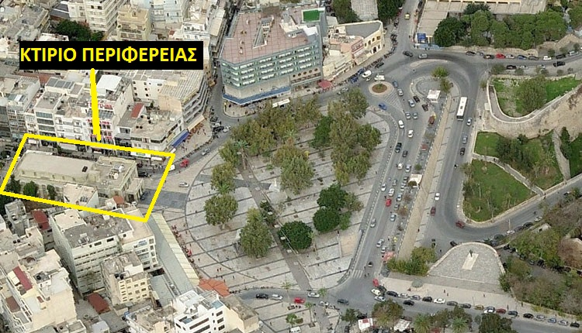
ΘΕΣΗ ΚΤΙΡΙΟΥ
Το κτιριακό συγκρότημα όπου στεγάζεται η Περιφέρεια Κρήτης, δεσπόζει στην κεντρική πλατεία της πόλης, την πλατεία Ελευθερίας.

Slide 9
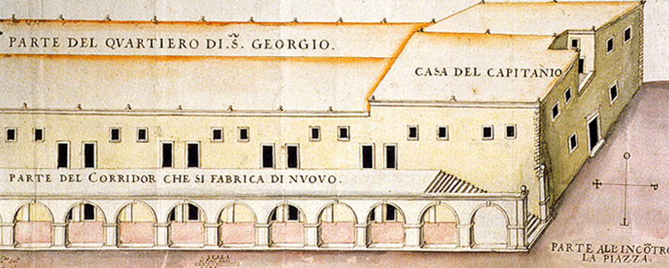
ΙΣΤΟΡΙΚΗ ΑΝΑΔΡΟΜΗ ΚΤΙΡΙΟΥ
Το πρώτο κτίσμα στη θέση αυτή κατασκευάστηκε από τους Βενετούς το 16ο αιώνα, (Στρατώνες Αγίου Γεωργίου). Μετά από προσθήκες τον 17ο αιώνα, έφτασε να έχει μήκος 261μ, διέθετε 200 δωμάτια και είχε ένα μεγάλο επίμηκες στεγασμένο προστώο κατά μήκος της βόρειας πλευράς

Slide 10
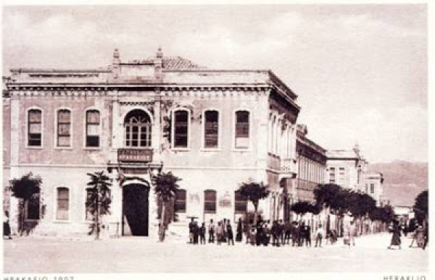
ΙΣΤΟΡΙΚΗ ΑΝΑΔΡΟΜΗ ΚΤΙΡΙΟΥ
Στην ίδια θέση, μετά την κατάληψη του Χάνδακα (Ηράκλειο), οι Τούρκοι αποφάσισαν να κατασκευάσουν νέους στρατώνες, καθώς αυτοί καταστράφηκαν στον μεγάλο σεισμό του 1856

Slide 11
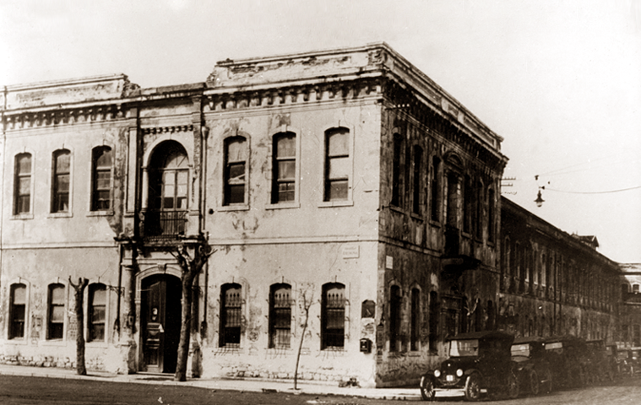
ΙΣΤΟΡΙΚΗ ΑΝΑΔΡΟΜΗ ΚΤΙΡΙΟΥ
Τα σχέδια εκπονήθηκαν από τον Αθ. Μούση, ο οποίος σχεδίασε μεταξύ άλλων και το μητροπολιτικό ναό της πόλης, Άγιο Μηνά. Ο θεμέλιος λίθος των νέων στρατώνων τέθηκε το 1883. Το κτίριο, που ήταν γνωστό με την τουρκική ονομασία “Κισλάδες”, ήταν επίμηκες και ενιαίο με ξύλινη στέγη.

Slide 12
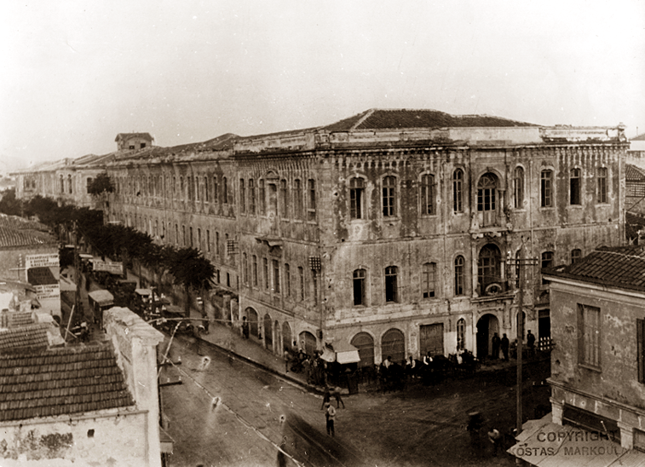
ΙΣΤΟΡΙΚΗ ΑΝΑΔΡΟΜΗ ΚΤΙΡΙΟΥ
Με σχέδια του αρχιτέκτονα Δημήτριου Κυριακού το τούρκικο κτίριο υφίσταται εκτεταμένες τροποποιήσεις στα τέλη της δεκαετίας του 1920

Slide 13
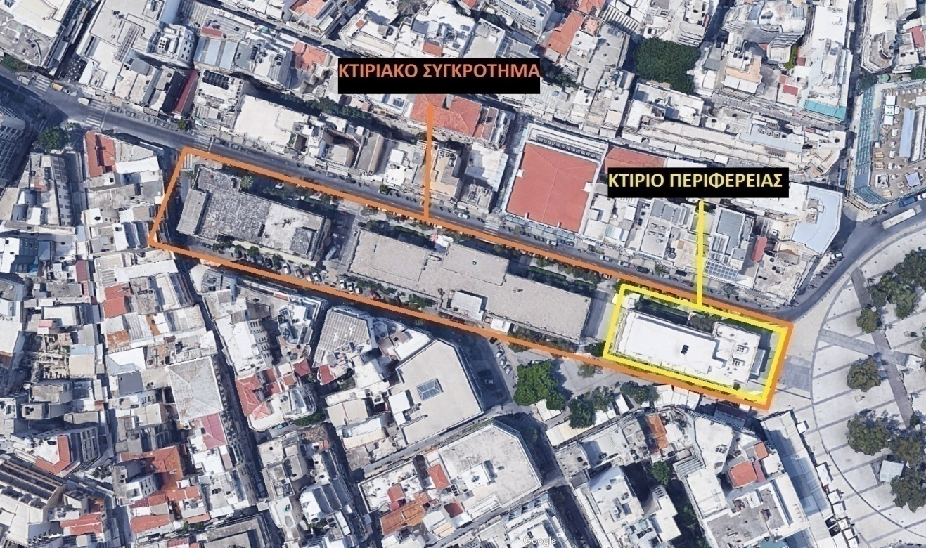
ΙΣΤΟΡΙΚΗ ΑΝΑΔΡΟΜΗ ΚΤΙΡΙΟΥ
Το ενιαίο κτίσμα χωρίζεται σε τρία επιμέρους τμήματα ανάμεσα στα οποία δημιουργούνται ευρείες υπαίθριες διαβάσεις. Τα ξύλινα πατώματα και η στέγη αντικαθίσταται από οπλισμένο σκυρόδεμα και οι όψεις του μορφοποιούνται σύμφωνα με τις επιταγές του κλασικισμού.

Slide 14
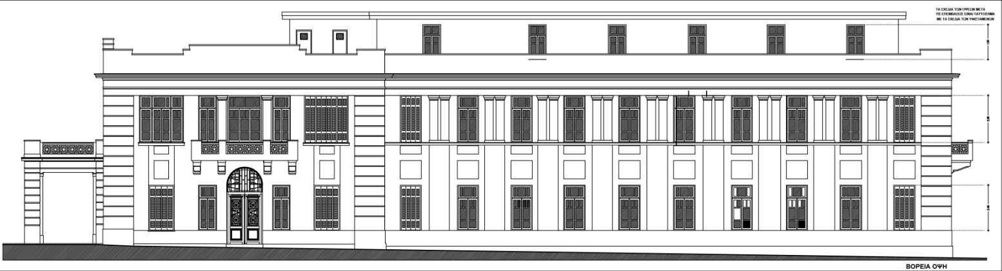
ΥΦΙΣΤΑΜΕΝΗ ΚΑΤΑΣΤΑΣΗ ΚΤΙΡΙΟΥ
Το διοικητικό κέντρο της Περιφέρειας Κρήτης υφίσταται ως έχει από την τελευταία ανακαίνισή του από το 1992. Είναι ένα τριώροφο κτίριο με τυπική κάτοψη ισογείου και α΄ ορόφου και με τον δεύτερο όροφο σε οπισθοχώρηση κατά 2,50μ περίπου από τους περιμετρικούς τοίχους των δύο υποκείμενων ορόφων.

Slide 15
ΣΚΟΠΙΜΟΤΗΤΑ ΕΠΕΜΒΑΣΕΩΝ
Τον Ιούνιο 2016 ανατέθηκε η μελέτη «Αναβάθμιση Μεγάρου Περιφέρειας Κρήτης» προσβλέποντας στην ένταξη του έργου σε συγχρηματοδοτούμενα προγράμματα για την ενεργειακή αναβάθμιση δημόσιων κτιρίων, τη χρήση Ανανεώσιμων Πηγών Ενέργειας (Α.Π.Ε.)
& συστημάτων Αποδοτικής Χρήσης Ενέργειας (Α.Χ.Ε.),
προκειμένου να μειωθεί το Λειτουργικό Κόστος.
Παράλληλα η ανακαίνιση αυτή αποσκοπεί στην προστασία του κτιρίου και την παράταση της διάρκειας ζωής του, βελτιώνοντας ταυτόχρονα τη λειτουργικότητα των εγκαταστάσεων καθιστώντας το ασφαλέστερο για το προσωπικό ή για το κοινό που εξυπηρετείται σε αυτό.

Slide 16
ΠΡΟΤΕΙΝΟΜΕΝΕΣ ΕΠΕΜΒΑΣΕΙΣ
ΓΕΝΙΚΑ
Θεωρείται δεδομένη, από την ταυτότητα του κτιρίου ως διατηρητέο, η γενική αρχή της διατήρησης
της υπάρχουσας κατάστασης
στη μορφή, στο κέλυφος και τα υλικά, πραγματοποιώντας ελάχιστες επεμβάσεις στο εξωτερικό κέλυφος.
Επιπρόσθετα πρέπει να εξασφαλίσθεί η απρόσκοπτη λειτουργία των «κρίσιμων» συστημάτων, λόγω του επιτελικού ρόλου του κτιρίου στη διεξαγωγή της εκλογικής διαδικασίας και το συντονισμό των λειτουργιών της πολιτικής προστασίας.

Slide 17
Πίνακας 8 : : Ποσοστό εξοικονόμησης ηλεκτρικής ενέργειας και μείωση εκπεμπόμενων ρύπων.
ΠΡΟΤΕΙΝΟΜΕΝΕΣ ΕΠΕΜΒΑΣΕΙΣ
ΕΝΕΡΓΕΙΑΚΑ ΑΠΟΤΕΛΕΣΜΑΤΑ
Υφιστάμενη ετήσια κατανάλωση ηλεκτρικής ενέργειας (μέτρηση 2015) | 159.280 [kWh]
Ετήσια παραγωγή ηλεκτρικής ενέργειας από Α.Π.Ε. | 51.300 [kWh]
Ποσοστό παραγωγής ηλεκτρικής ενέργειας από Α.Π.Ε. ως προς την υφιστάμενη κατανάλωση | 32,2 %
Ετήσια μείωση εκπεμπόμενων ρύπων CO₂ λόγω παραγωγής ηλεκτρικής ενέργειας από Α.Π.Ε. | 147,13 [tn]

Slide 18
ΣΑΣ ΕΥΧΑΡΙΣΤΟΥΜΕ
Συντονιστής: Ελένη Πλουμίδη, Μηχ. Μηχ/κος
Ομάδα Εργασίας: Μανόλης Φακουκάκης Δ/ντης Δ.Τ.Ε.Π.Ε.Η.
Αθηνά Κελέση, Πολ. Μηχ/κός
Μανόλης Σπιθάκης, Ηλ. Μηχ/κός
ΕλένηΤζαγκαράκη, Αρχ. Μηχ/κός
Γιούλη Γιανναδάκη, ΠΕ Οικονομολόγος
Παρουσίαση: Ελένη Τζαγκαράκη
ΥΛΟΠΟΙΗΣΗ: Δ.Τ.Ε.Π.Ε.Η.

